Slide 1
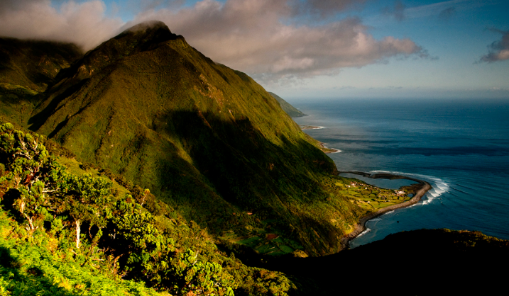
Proteção ativa e gestão integrada da Rede Natura 2000 nos Açores LIFE IP AZORES NATURA – LIFE 17 IPE/PT 000010
Universidade dos Açores
http://siaram.azores.gov.pt/
Conselho Consultivo - CRADS
Diana Pereira
Diana.C.Pereira@azores.gov.pt
Horta, 11 de novembro de 2019

Slide 2
Proteção ativa e gestão integrada da Rede Natura 2000 nos Açores
LIFE IP AZORES NATURA – LIFE 17 IPE/PT 000010
A – Ações Preparatórias:
A1 – Planeamento operacional preparatório para os trabalhos de conservação
Task 1: Planeamento Técnico:
Estratégia Regional para a Prevenção e Controlo de Espécies Exóticas Invasoras – contrato assinado a 15/07/2019 e o primeiro relatório entregue pela equipa contratada.
Preparação dos Planos Operacionais para implementação dos trabalhos de conservação.
Melhoramento dos protocolos de propagação das espécies no Jardim Botânico do Faial.

Slide 3
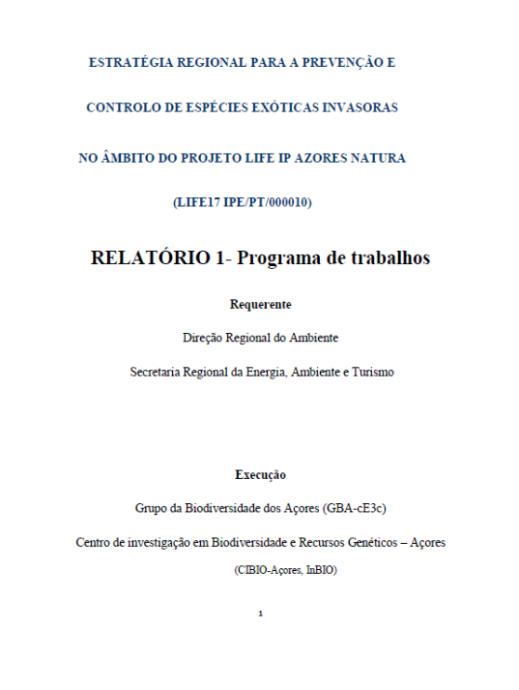
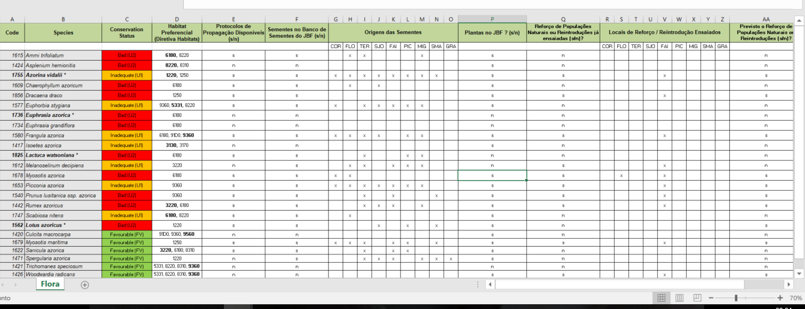
Proteção ativa e gestão integrada da Rede Natura 2000 nos Açores
LIFE IP AZORES NATURA – LIFE 17 IPE/PT 000010
A – Ações Preparatórias:
A1 – Planeamento operacional preparatório para os trabalhos de conservação
Task 1: Planeamento Técnico:

Slide 4
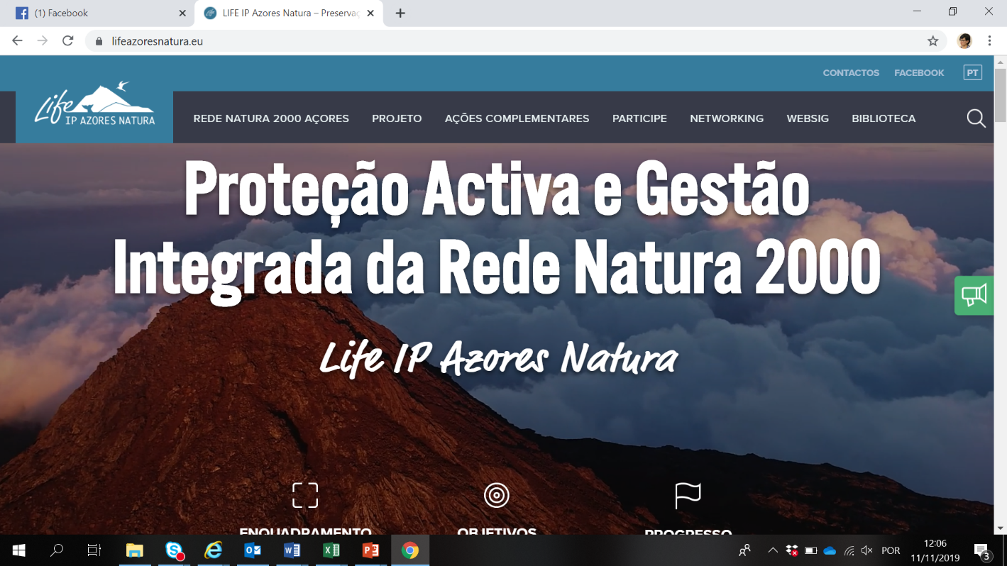
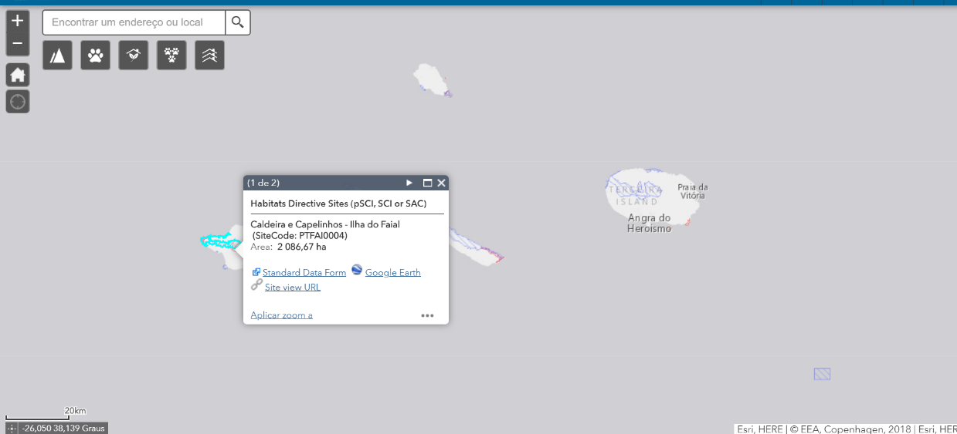
Proteção ativa e gestão integrada da Rede Natura 2000 nos Açores
LIFE IP AZORES NATURA – LIFE 17 IPE/PT 000010
A – Ações Preparatórias:
A2 – Criação de uma base de dados terrestre integrada em WebGIS, da Rede Natura 2000 dos Açores
Desenvolvimento da Plataforma WEBSIG da Rede Natura 2000 dos Açores
Concurso público n.º 11/DRA/2019 para a celebração de contrato de aquisição de serviços para a “Elaboração da cartografia de campo atualizada da distribuição de habitats e espécies da Rede Natura 2000 dos Açores (componente terrestre), incluindo a caracterização do estado de conservação e ameaças”– Concurso lançado a 29/10/2019.
Notes:
Pretende-se o desenvolvimento de uma solução SIG totalmente assente em tecnologia Open Source que permita a normalização e gestão dos dados georreferenciados existentes, provenientes de bases de dados produzidas em trabalhos anteriores, bem como a integração de novos dados geográficos produzidos internamente ou provenientes de serviços especializados contratados externamente, a serem disponibilizados online através de uma plataforma WebSIG, em total conformidade com os requisitos da UE ao nível do acesso e utilização de informação geográfica, estabelecidos através da Diretiva INSPIRE.
A plataforma WebSIG deve ser desenvolvida com recurso às mais recentes tecnologias, com adaptação eficaz a diferentes browsers e dispositivos, de modo a agilizar o acesso à informação e a alcançar o maior número possível de utilizadores. Deverá garantir também a interoperabilidade entre sistemas, aplicações e outros projetos em curso na Direção Regional do Ambiente, que recomenda o reforço de “uma estratégia de serviços partilhados e racionalização das tecnologias de informação e comunicação para obter ganhos de eficiência nos diversos níveis da Administração Pública”.

Slide 5
Proteção ativa e gestão integrada da Rede Natura 2000 nos Açores
LIFE IP AZORES NATURA – LIFE 17 IPE/PT 000010
A – Ações Preparatórias:
A2 – Criação de uma base de dados marinha integrada em WebGIS, da Rede Natura 2000 dos Açores
O procedimento para o design / desenvolvimento do WebGIS está a ser desenvolvido através de um projeto complementar (MarSP).
A base de dados está a ser configurada para permitir a partilha de informações geoespaciais através de serviços de cartografia em regime opensource.

Slide 6
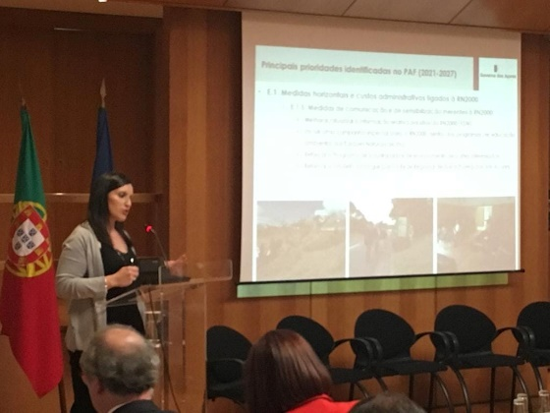
Proteção ativa e gestão integrada da Rede Natura 2000 nos Açores
LIFE IP AZORES NATURA – LIFE 17 IPE/PT 000010
A – Ações Preparatórias:
A4 – Pós-Projeto
A4.1 – Revisão do PAF
Participação no Workshop sobre o ‘Reforço dos investimentos na Rede Natura 2000 através de acesso a fundos UE e atualização do Quadro de Ação Prioritária para a RN2000 (PAF: 2021-2027), em Lisboa (ICNF) - (15/05/2019)
Finalização do PAF para o período 2021-2027 para ser entregue no final de Novembro de 2019.

Slide 7
Proteção ativa e gestão integrada da Rede Natura 2000 nos Açores
LIFE IP AZORES NATURA – LIFE 17 IPE/PT 000010
C – Ações de Conservação:
C1.1 – Compra de terrenos privados no Ilhéu do Topo.
Não tendo sido possível chegar a acordo com os proprietários pela via da aquisição por direito privado
Projeto de Resolução →Declarar a utilidade pública, com carácter urgente, da expropriação de três prédios rústicos que integram o ilhéu do Topo, e todos os direitos a eles inerentes, tendo como objetivo a preservação e recuperação dos habitats protegidos
Ilhéu do Topo

Slide 8
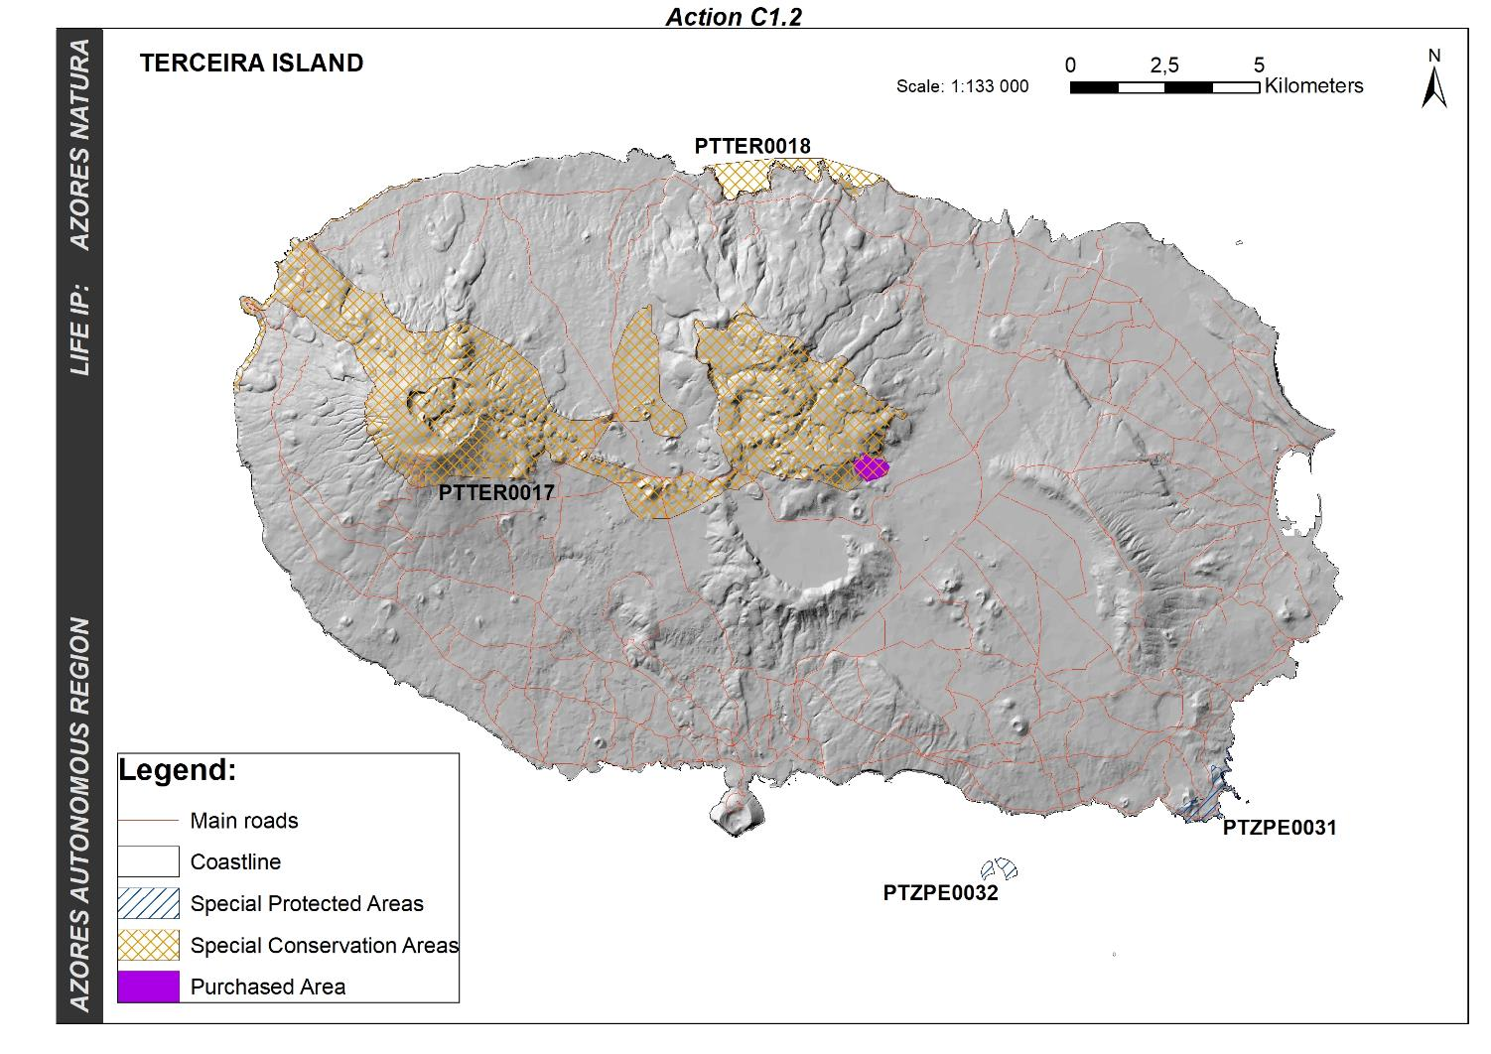
Proteção ativa e gestão integrada da Rede Natura 2000 nos Açores
LIFE IP AZORES NATURA – LIFE 17 IPE/PT 000010
C – Ações de Conservação:
C1.2– Compra de terrenos privados nas áreas de Santa Bárbara e Pico Alto - Ilha Terceira (PTTER0017)
Escritura assinada a 22/08/2019.

Slide 9
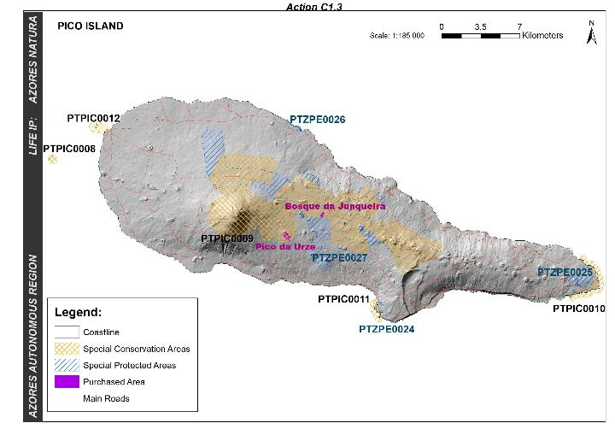
Proteção ativa e gestão integrada da Rede Natura 2000 nos Açores
LIFE IP AZORES NATURA – LIFE 17 IPE/PT 000010
C – Ações de Conservação:
C1.3 – Compra de terras de propriedade privada nas áreas do Pico da Urze e Prainha e Caveiro na Ilha do Pico (PTPIC0009).
Escritura assinada de 2 parcelas no Pico da Urze (30/10/2019)
Escritura do Bosque da Junqueira marcada para fim de novembro de 2019.

Slide 10
Proteção ativa e gestão integrada da Rede Natura 2000 nos Açores
LIFE IP AZORES NATURA – LIFE 17 IPE/PT 000010
Estratégia de Capacitação – Ação C2
Capacitação Interna
Beneficiário Responsável | Tema de Formação | Público-Alvo
DRA | Competências de Gestão: Gestão Financeira do LIFE | Equipa de Gestão
DRA/SPEA | Planeamento Técnico / Programa Operacional | Equipa de Gestão
AZORINA/DRA/DRAM | Governança e envolvimento de stakeholders | Equipa de Gestão
DRA/DRAM | Aconselhamento para mobilização de fundos complementares (FEDER) Direção Regional do Planeamento e Fundos Estruturais | Equipa de Gestão
DRAM | Aconselhamento para mobilização de fundos complementares (FEAMP) DRP | Equipa de Gestão
AZORINA/DRA/SPEA | Curso de formação para aplicação de produtos fitofarmacêuticos no controlo de EEI | Equipas Operacionais
AZORINA/DRA/SPEA | Formação para segurança de trabalho em altura | Equipas Técnicas e Operacionais
AZORINA/DRA/SPEA | Treino para operar com motoserra | Equipas Técnicas e Operacionais
SPEA | Curso de retroescavadora | Equipas Operacionais
SPEA | Carta de tratorista | Equipas Operacionais
DRAM | Recuperação e reabilitação de tartarugas marinhas | Equipas Técnicas
DRA/DRAM/AZORINA | Green Public Procurement(Contratação Pública Verde) - APA | Equipa de Gestão
AZORINA/DRA/DRAM | Aconselhamento para mobilização de fundos complementares (LIFE) | Equipa de Gestão
Notes:
Após reunião com os beneficiários, definiu-se para esta primeira fase as necessidades de capacitação/formação

Slide 11
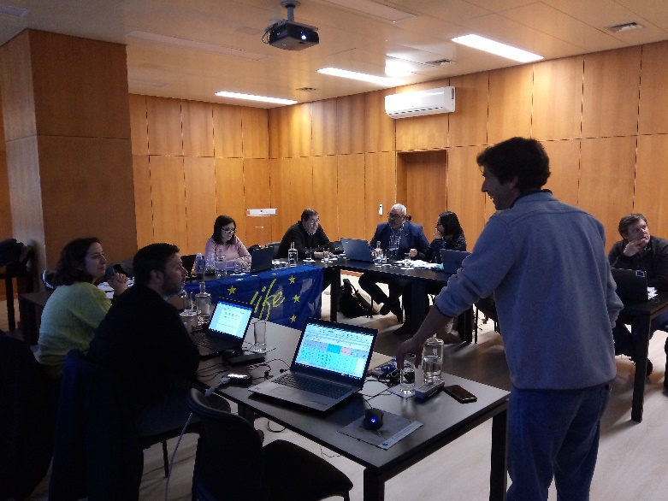
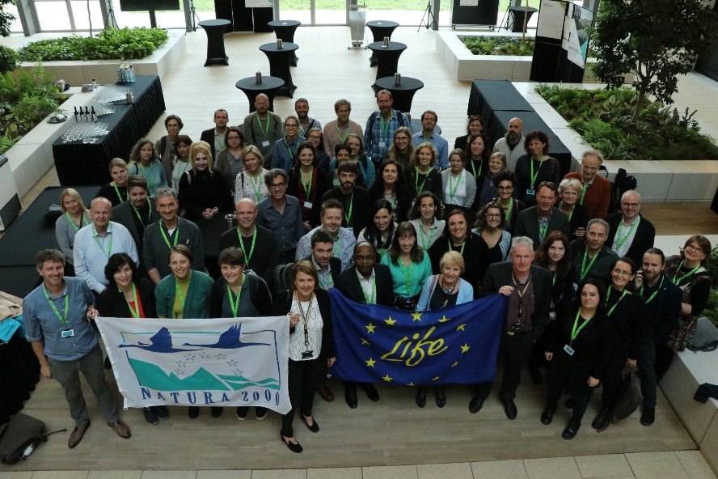
Proteção ativa e gestão integrada da Rede Natura 2000 nos Açores
LIFE IP AZORES NATURA – LIFE 17 IPE/PT 000010
Estratégia de Capacitação – Ação C2
Capacitação Interna
Capacitação financeira na gestão de projetos LIFE
Participação na LIFE IP Platform Meeting em Bruxelas (14-16 outubro)

Slide 12
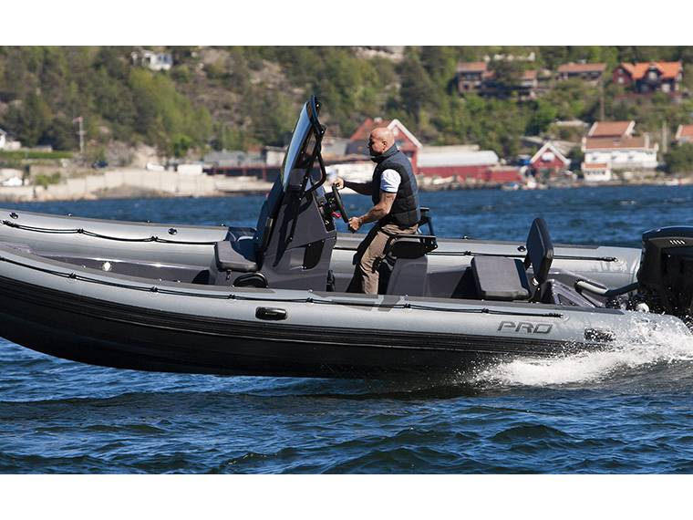
Proteção ativa e gestão integrada da Rede Natura 2000 nos Açores
LIFE IP AZORES NATURA – LIFE 17 IPE/PT 000010
C – Ações de Conservação:
C6 – Implementação de trabalhos de conservação integrados para aves marinhas
C6.1 – Restauro dos habitats para as aves marinhas em ilhéus
Aquisição de embarcações para aceder aos ilhéus (4 embarcações) – a aguardar autorização da VP para lançamento do concurso.

Slide 13
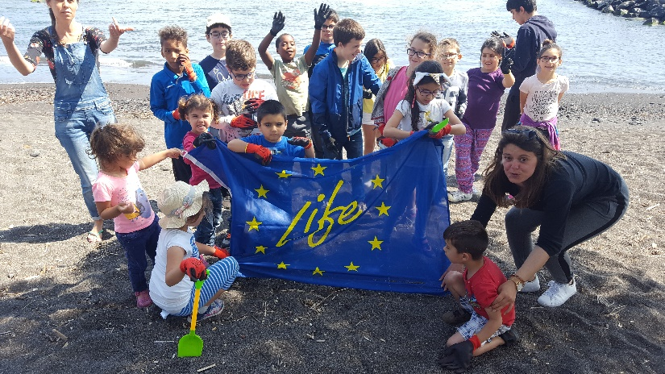
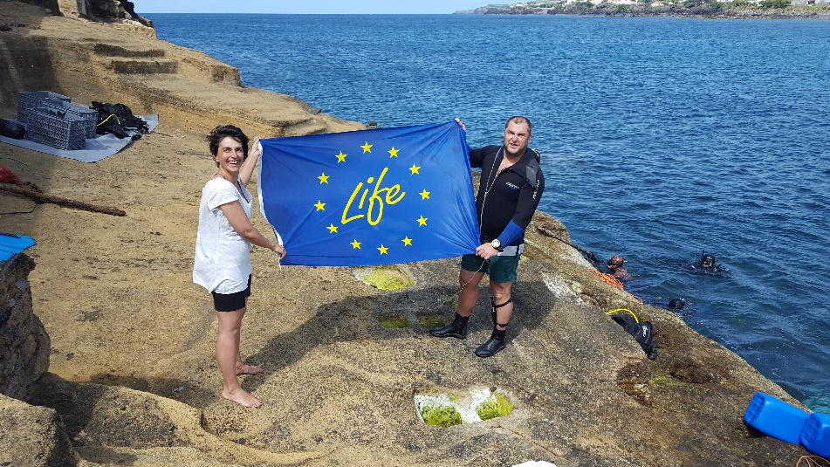
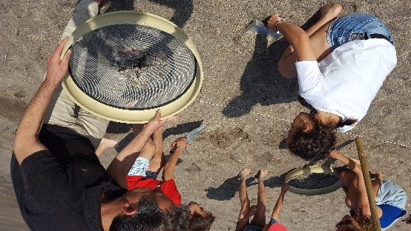
Proteção ativa e gestão integrada da Rede Natura 2000 nos Açores
LIFE IP AZORES NATURA – LIFE 17 IPE/PT 000010
C – Ações de Conservação:
C10 – Restauro de habitats costeiros e marinhos
C10.1 – Minimizar o impacto lixo marinho em habitats costeiros marinhos
3 eventos de limpeza costeira - 2 na praia e 1 na água - co-organizados com o programa anual Açores Entre-Mares (junho).

Slide 14
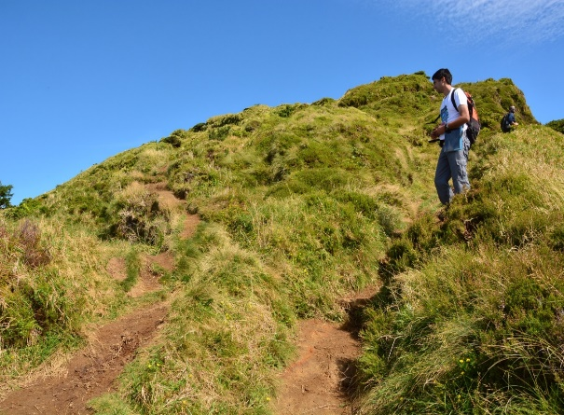
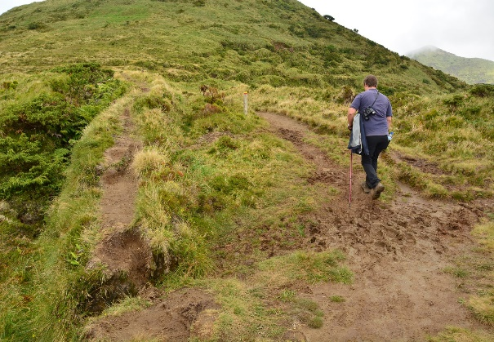
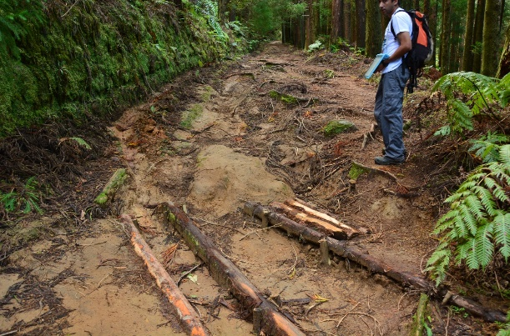
Proteção ativa e gestão integrada da Rede Natura 2000 nos Açores
LIFE IP AZORES NATURA – LIFE 17 IPE/PT 000010
C – Ações de Conservação:
C14.2 - Minimizar o impacto do turismo no trilho do Pico da Vara
Área de intervenção de 3,5 km (Graminhais-Algarvia-Pico da Vara)
1º - Levantamento da Situação de Referência
Análise do trilho, pontos de inundação (valas de drenagem), deslizamentos de terra
Existência de caminhos alternativos
Análise de invasão de espécies exóticas
Pontos críticos de erosão nas áreas circundantes
Capacidade atual de visitação

Slide 15
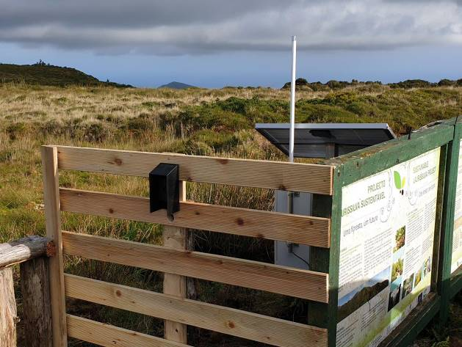
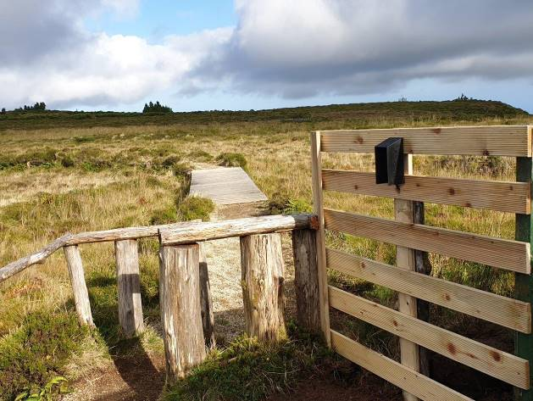
Proteção ativa e gestão integrada da Rede Natura 2000 nos Açores
LIFE IP AZORES NATURA – LIFE 17 IPE/PT 000010
C – Ações de Conservação:
C14.2 - Minimizar o impacto do turismo no trilho do Pico da Vara
A quantificação do uso do trilho (milestone inicialmente planeada para 31/12/2026) começou este ano devido à sinergia com a DRRF, no âmbito do projeto Interreg VALCONMAC

Slide 16
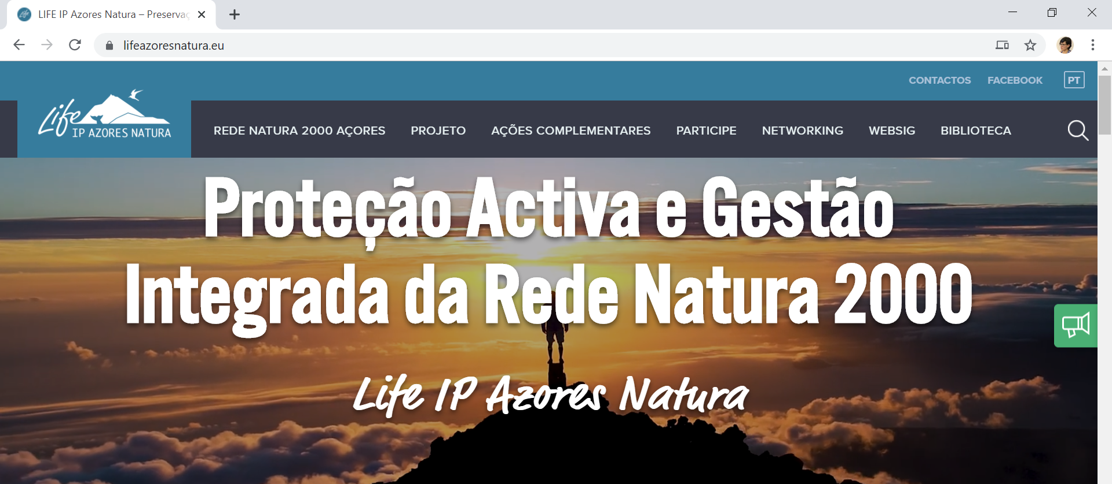
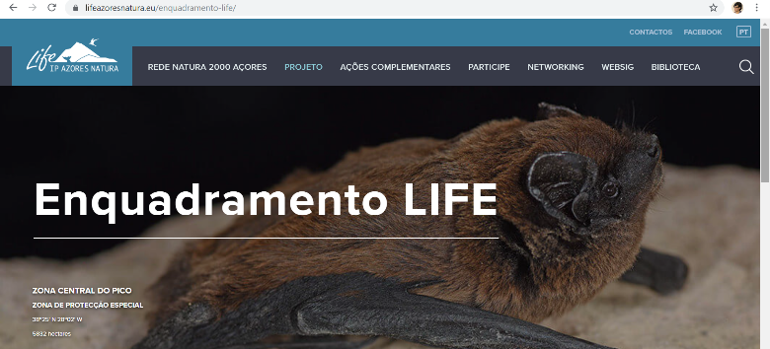
Proteção ativa e gestão integrada da Rede Natura 2000 nos Açores
LIFE IP AZORES NATURA – LIFE 17 IPE/PT 000010
E – Sensibilização do público e divulgação dos resultados:
E1 - Plano de comunicação do projeto
Website do projeto em 3 línguas (PT; EN e ES)
https://www.lifeazoresnatura.eu/

Slide 17
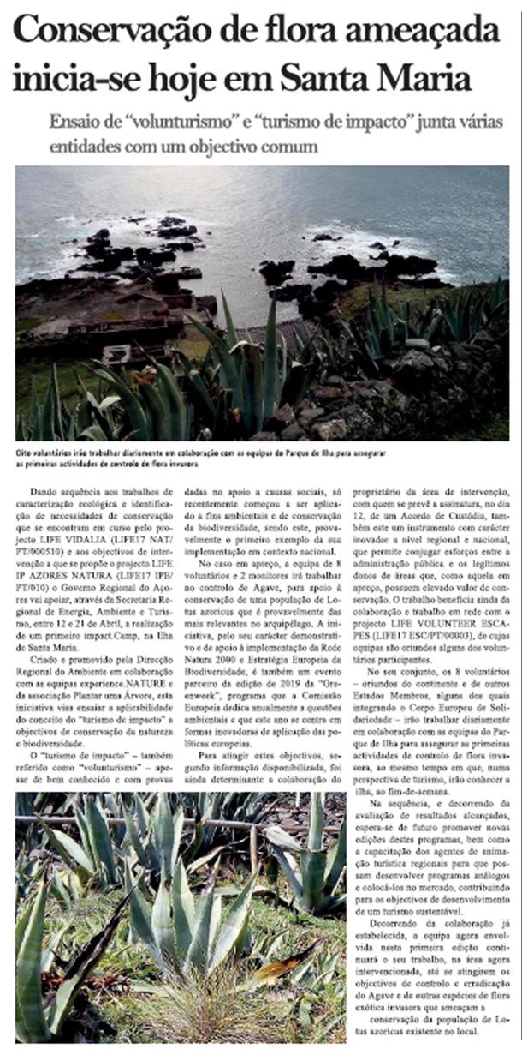
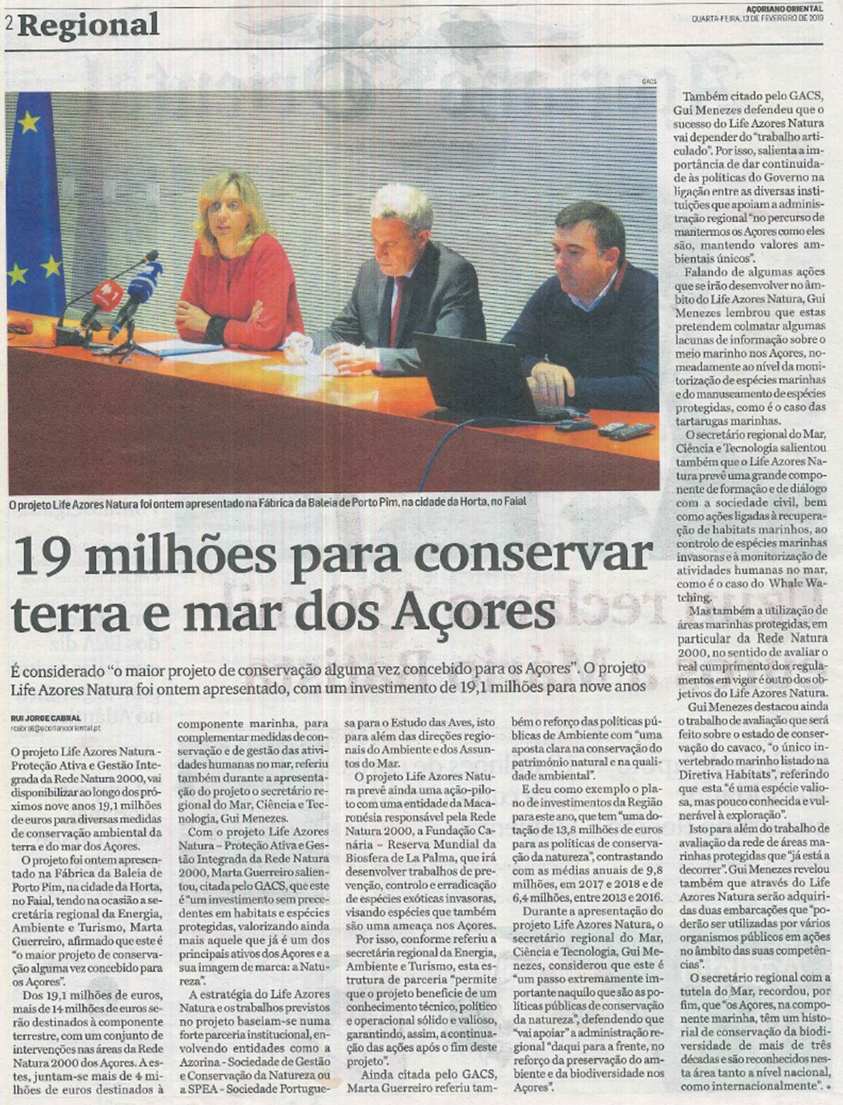
Proteção ativa e gestão integrada da Rede Natura 2000 nos Açores
LIFE IP AZORES NATURA – LIFE 17 IPE/PT 000010
E – Sensibilização do público e divulgação dos resultados:
E1 - Plano de comunicação do projeto
Meios de comunicação:
10 Notas de Imprensa
26 notícias identificando o projeto

Slide 18
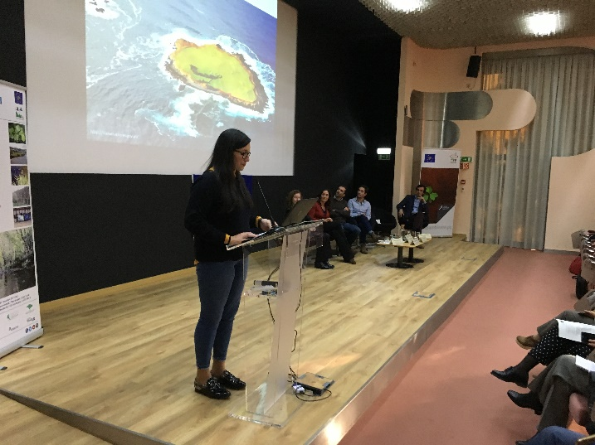
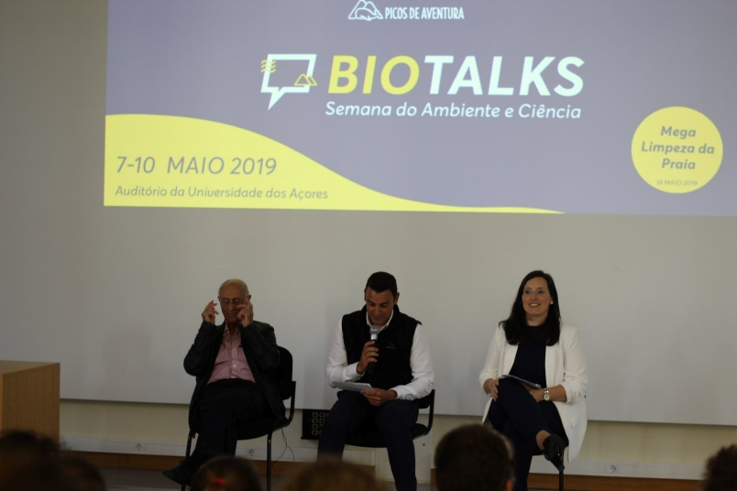
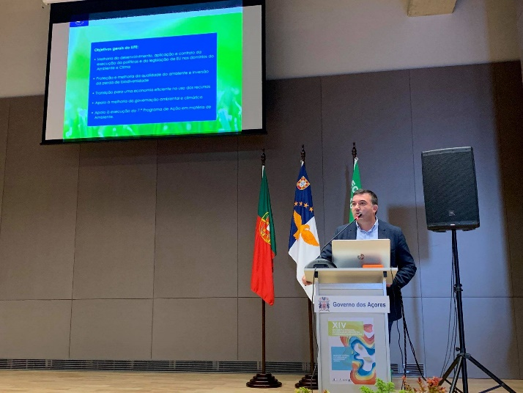
Proteção ativa e gestão integrada da Rede Natura 2000 nos Açores
LIFE IP AZORES NATURA – LIFE 17 IPE/PT 000010
E – Sensibilização do público e divulgação dos resultados:
E1 - Plano de comunicação do projeto
Apresentação e participação em seminários/eventos:
LIFE Project Capacity Building (LIFE14 CAP/PT/000004) Conferência Final
Chefe da Unidade de Regiões Ultraperiféricas da Direção Geral de Política Regional da Comissão Europeia
Life Terras do Priolo (LIFE12 NAT/PT/000527)- Desafios e estratégias para a conservação em ambientes insulares
Biotalks - Semana do Ambiente e Ciência
XIV Encontro Regional de Educação Ambiental e Seminário Eco-Escolas

Slide 19
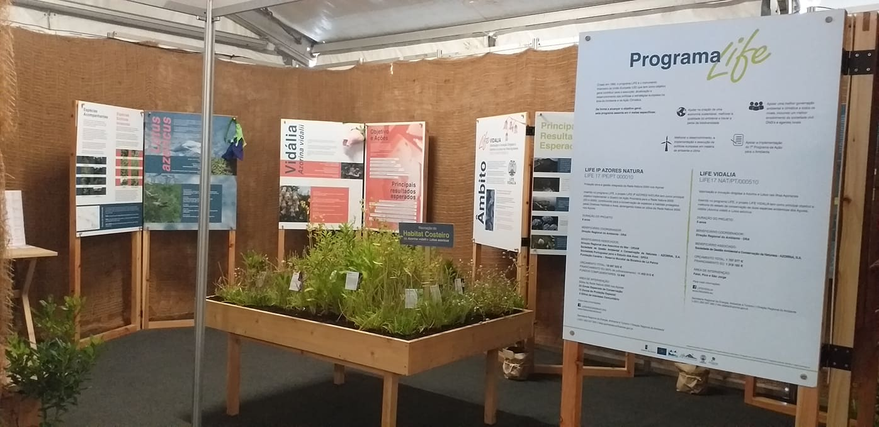
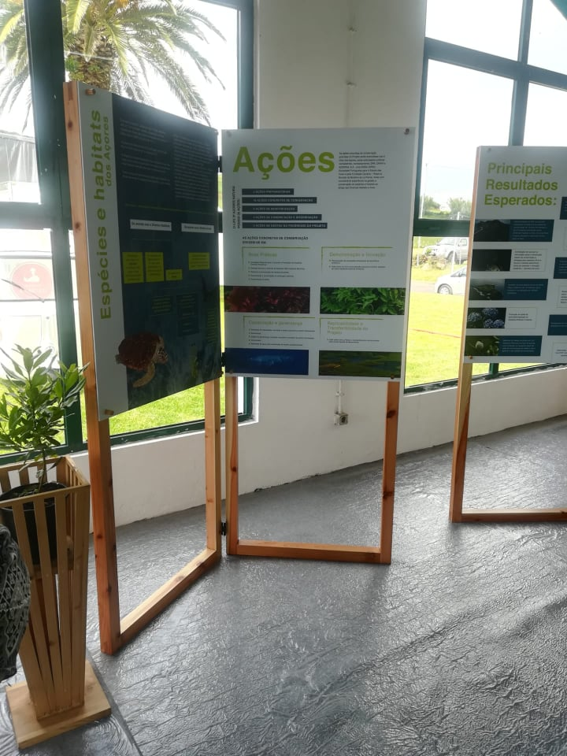
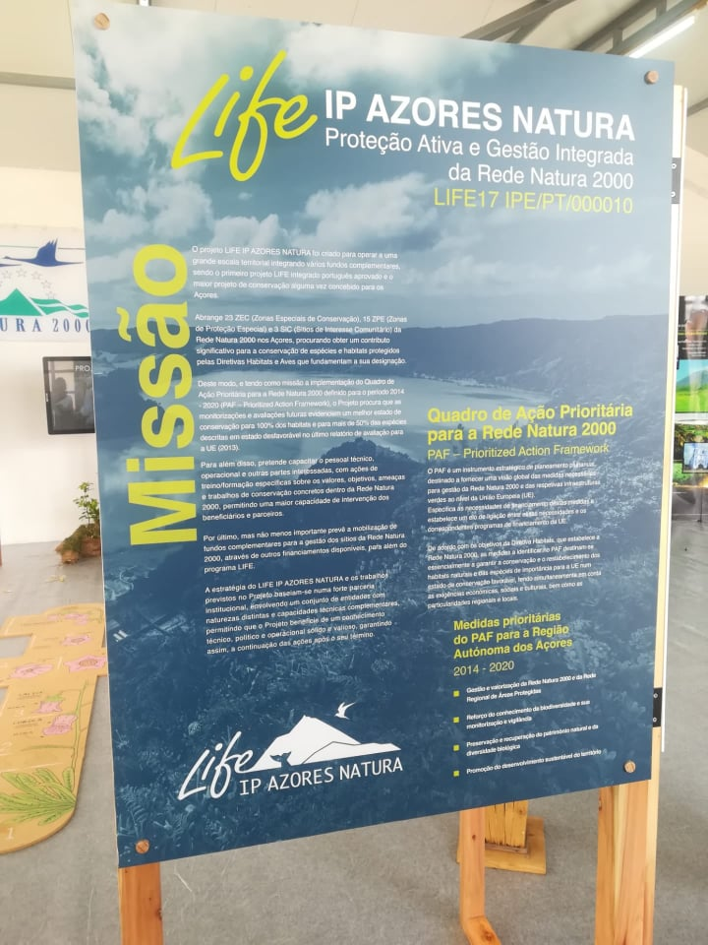
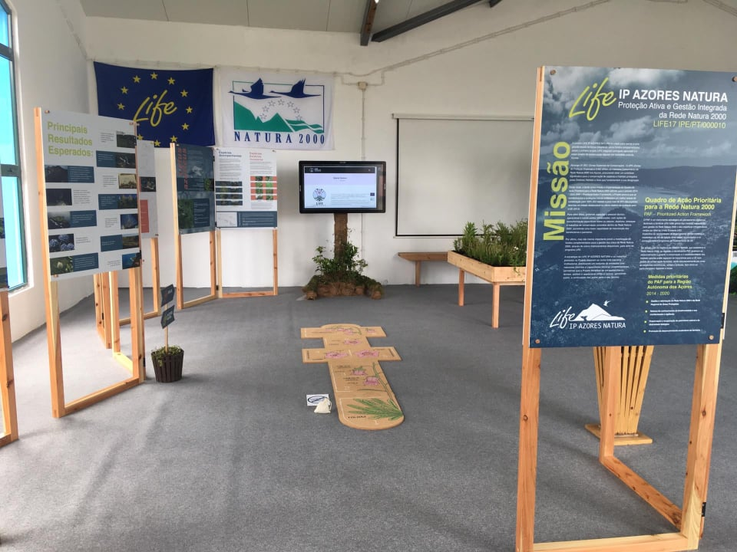
Proteção ativa e gestão integrada da Rede Natura 2000 nos Açores
LIFE IP AZORES NATURA – LIFE 17 IPE/PT 000010
E – Sensibilização do público e divulgação dos resultados:
E4 – Programa de Educação Ambiental dos Parques Naturais de Ilha – Parque Escola
Exposição Itinerante sobre os Projetos LIFE IP AZORES NATURA e LIFE VIDALIA, na Expomar 2019, que decorreu na marina da Horta, no âmbito da Semana do Mar (4-11 agosto)

Slide 20
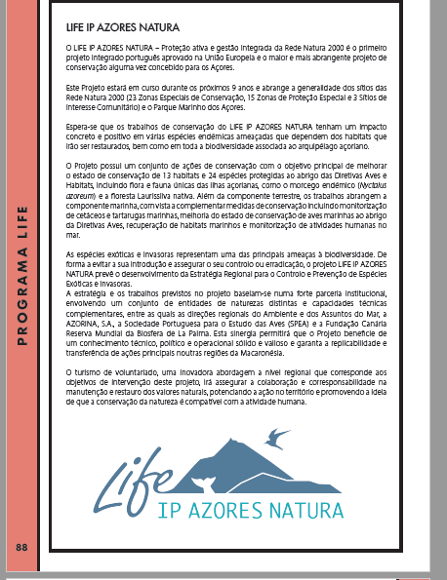
Proteção ativa e gestão integrada da Rede Natura 2000 nos Açores
LIFE IP AZORES NATURA – LIFE 17 IPE/PT 000010
E – Sensibilização do público e divulgação dos resultados:
E4 – Programa de Educação Ambiental dos Parques Naturais de Ilha – Parque Escola
Parque Escola: programa elaborado e entregue nas escolas para o ano letivo 2019-2020, com um capítulo dedicado ao Programa LIFE.

Slide 21
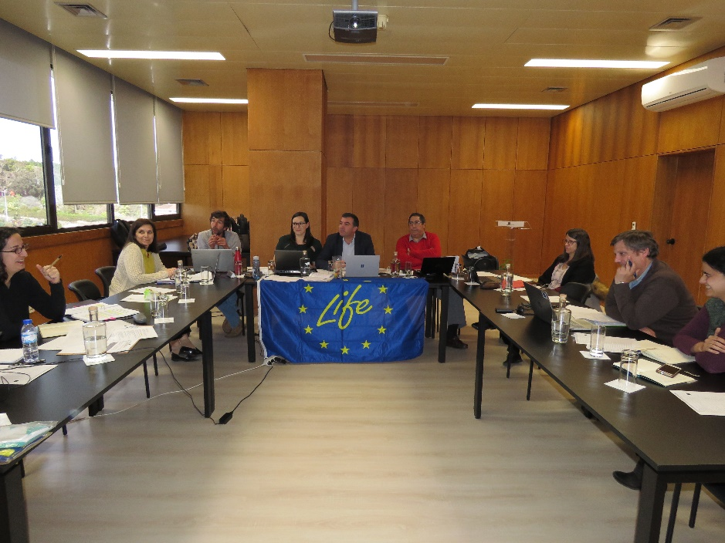
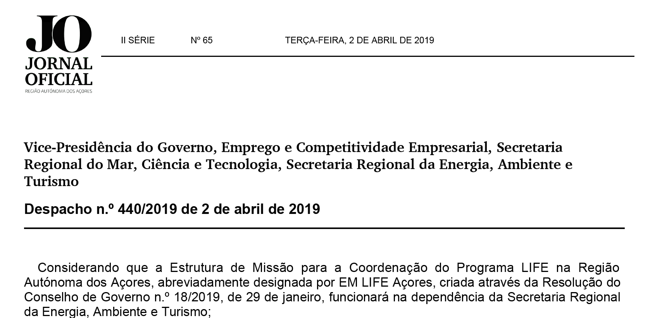
Proteção ativa e gestão integrada da Rede Natura 2000 nos Açores
LIFE IP AZORES NATURA – LIFE 17 IPE/PT 000010
F – Gestão e monitorização do progresso do projeto:
F1 – Gestão global do projeto
2 reuniões do Conselho de Gestão do Projeto e da Equipa Técnica do Projeto realizadas.
Contratação da Equipa Técnica da DRA: Assistente Técnico e Assistente Financeiro (início a 15 de novembro)
Contratação do Técnico de Comunicação (AZORINA): Início em Novembro

Slide 22
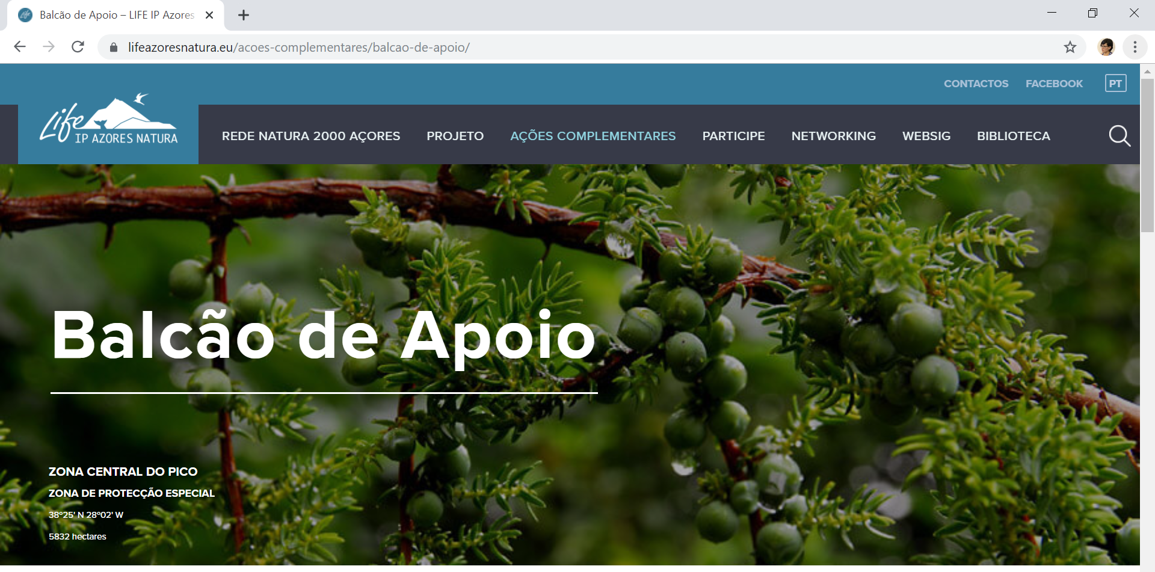
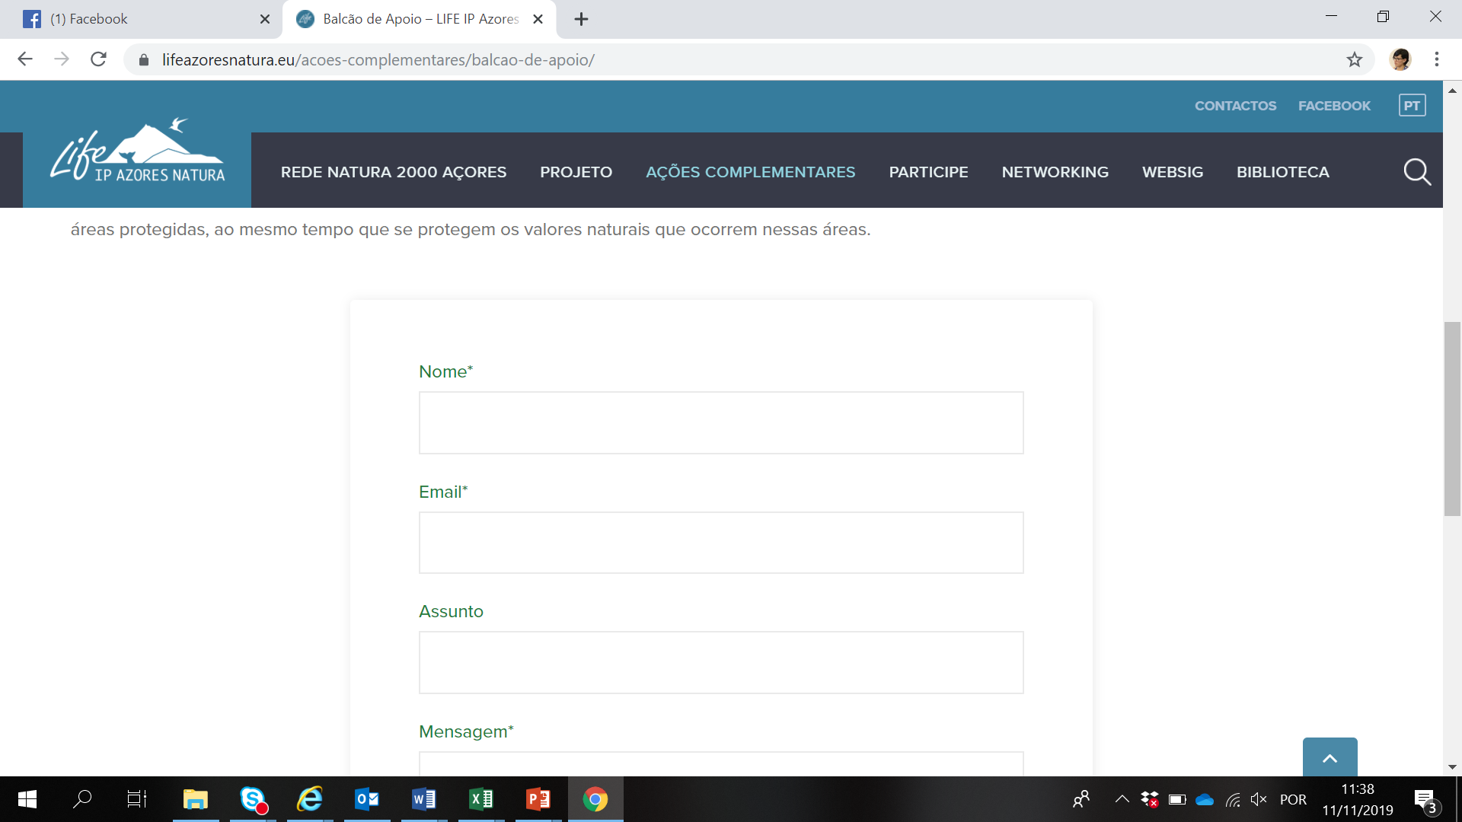
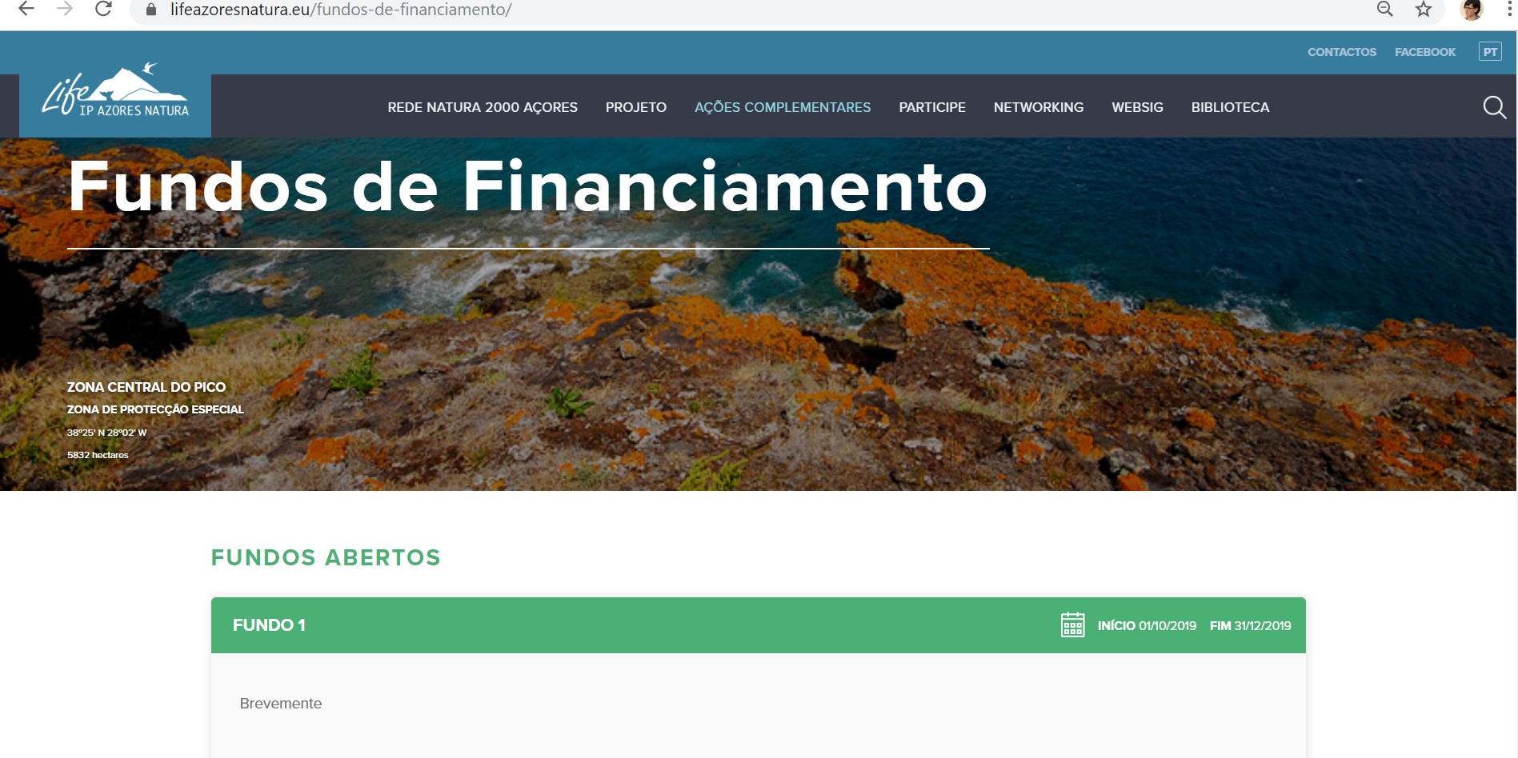
Proteção ativa e gestão integrada da Rede Natura 2000 nos Açores
LIFE IP AZORES NATURA – LIFE 17 IPE/PT 000010
F – Gestão e monitorização do progresso do projeto:
F3 – Grupo de trabalho para coordenação dos fundos complementares
Grupo de trabalho para coordenação dos fundos complementares estabelecido (08/04/2019).
O Website do projeto terá um Balcão de Apoio para dar suporte aos projetos complementares - Não previsto inicialmente e resultou das reuniões de gestão do projeto.
Informação/Publicação sobre 5 Fundos de Financiamento Disponíveis até ao momento.

Slide 23
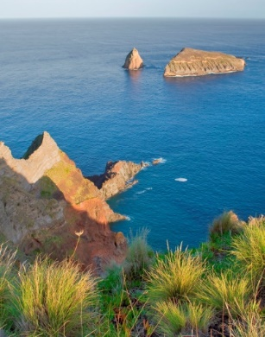
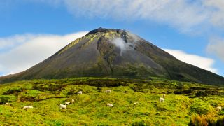
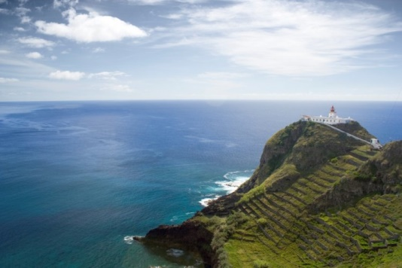
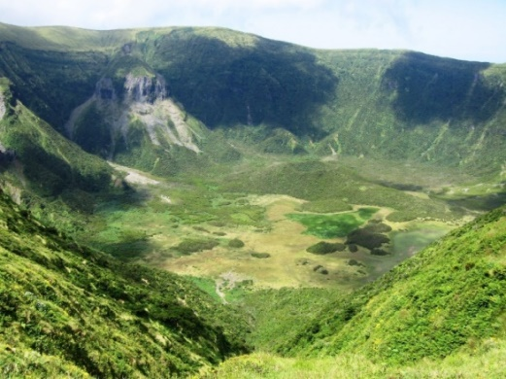
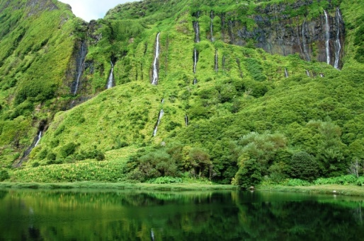
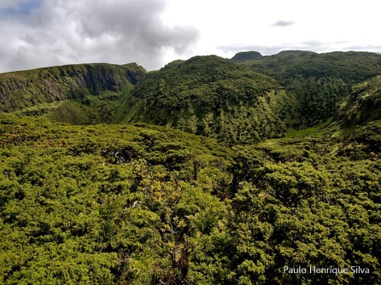
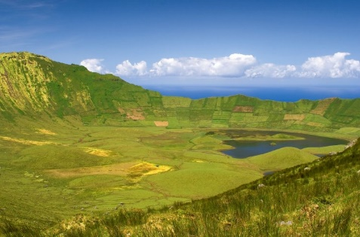
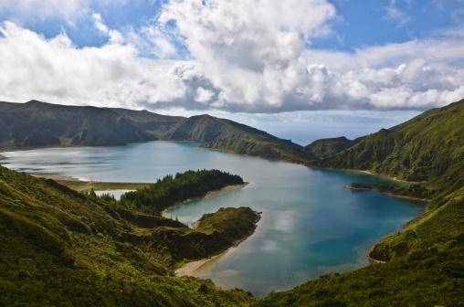
Obrigada!
Proteção ativa e gestão integrada da Rede Natura 2000 nos Açores
LIFE IP AZORES NATURA – LIFE 17 IPE/PT 000010
lifeip.azoresnatura@azores.gov.pt

